Slide 1
早自修 7:50~8:05 晨讀MSSR
早修考
1200單
71-80
Notes:
注意：若要變更此投影片上的影像，請選取該影像並將它刪除。然後按一下預留位置中的 [圖片] 圖示
以插入您自己的影像。

Slide 2
週五課表
社國數護眼自
打菜/量體溫、用餐
12:15潔牙、午睡
美美音

Slide 3
下課10分鐘～ 請大家準備社會簿本，放桌上 小老師請開電子書
◎椅子靠攏在下課◎

Slide 4
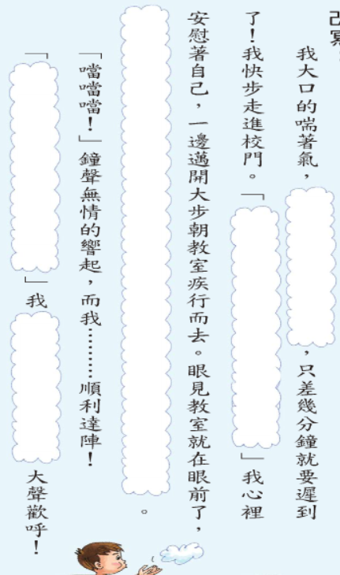
第二節 國語課
國習14
今日線上作業
錄音：學習吧7【S】

Slide 5
下課15分鐘～ 記得喝水 上廁所 室外走走 望遠凝視
Notes:
注意：若要變更此投影片上的影像，請選取該影像並將它刪除。然後按一下預留位置中的 [圖片] 圖示
以插入您自己的影像。

Slide 6
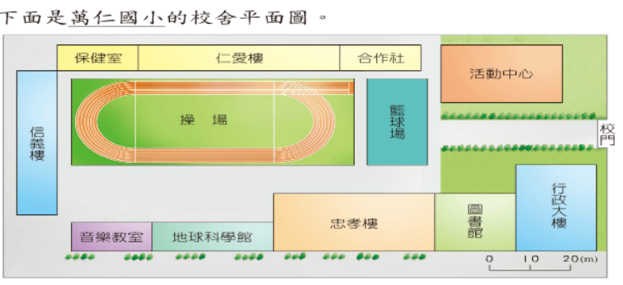
第三節 數學課
上課內容：
數課132-135
數作17回
回家線上作業：因材網10-3準備考試預告：下週考數9

Slide 7
下課10分鐘～ 先 做護眼操 再 準備自然簿本 最後 椅子靠攏再走 小老師請開電子書

Slide 8
午餐時間
１２：１５潔牙
１２：２５午睡
★整理抽屜書包
Notes:
注意：若要變更此投影片上的影像，請選取該影像並將它刪除。然後按一下預留位置中的 [圖片] 圖示
以插入您自己的影像。

Slide 9
午休整潔活動 廁所和教室各1人 掃地＋拖地
感謝 采瑜 協助整理教室整潔
Notes:
注意：若要變更此投影片上的影像，請選取該影像並將它刪除。然後按一下預留位置中的 [圖片] 圖示
以插入您自己的影像。

Slide 10
下課5分鐘～ 請準備美勞課用具放桌上
◎電器長 請開電燈◎

Slide 11
第八節 音樂課下課記得
檢查書包、餐袋、雨具…記得帶走
◎第一排同學 請關外窗戶◎
◎第五排同學 請關內窗戶◎
PS.放學前檢查門窗電源是否關妥

Slide 12
天雨帶雨具 天冷帶外套
Notes:
注意：若要變更此投影片上的影像，請選取該影像並將它刪除。然後按一下預留位置中的 [圖片] 圖示
以插入您自己的影像。

Slide 13
學習吧-我們這一班-桃園天氣預報 隨時留意天氣變化，請保重身體!

